Slide 1
Markdown
郭红俊
http://weibo.com/ghj1976
http://www.cnblogs.com/ghj1976

Slide 2
写作一般而言，会碰到的难题
难以专心写作；
浪费力气在排版上；
难以自动的版本跟踪；
难以共同协作；
Notes:
http://www.yangzhiping.com/tech/r-markdown-knitr.html
可以清晰地看到，我的所有写作过程，github都可以自动记录下来，从而不再担心写废。另一位豆瓣友邻的任何改动、编辑的修订意见，大家都可以实时完成，也具备历史跟踪与版本查找功能。
在用Word写作的时候，经常浪费大量时间去思考排版，但是因为Markdown足够简单，你无法思考排版，也没必要思考，所以，逼自己集中精力写作。
难以专心：写Word文档的时候，我们经常浪费大量时间在Word本身上，特别是那80%我们用不到的功能。比如，找借口，Word又出问题了；或者，又要升级了。其实，在内心偷笑，哈哈，可以偷懒了
浪费力气在排版上：使用Word时，我们会花费大量力气去排版，试图让文档变得漂亮一些。是粗体还是斜体，是宋体还是黑体，对创作来说，有那么重要吗？
难以自动的版本跟踪：每一位自杀的写作者的电脑文档里面，都必然有一个Word文档，从V1.0到V20.0的无数版本...
难以共同协作：想想你让一位合作的编辑帮你改书有多么痛苦，一个Word文档来，一个Word去，极其难用的修订与审阅功能，你就理解了；

Slide 3
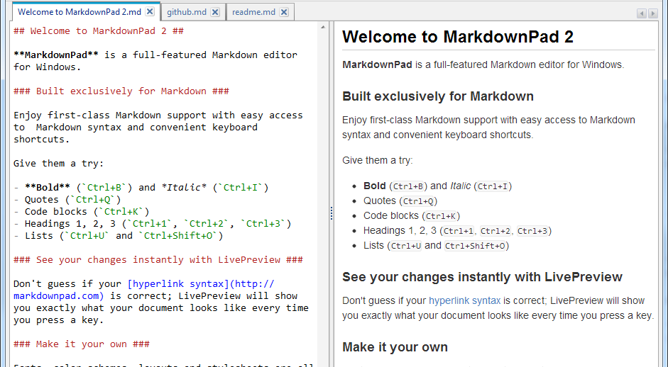
Markdown例子
Notes:
http://markdownpad.com/
https://bpoulsen.org/about/index.md
https://gitcafe.com/Superwyh/OutOfMemory/blob/master/README.md
https://raw.github.com/qiniu/ruby-sdk/develop/docs/README.md
http://wowubuntu.com/markdown/

Slide 4
Markdown目标
「易读易写」成为一种适用于网络的书写语言。
Notes:
可读性，无论如何，都是最重要的。一份使用 Markdown 格式撰写的文件应该可以直接以纯文本发布，并且看起来不会像是由许多标签或是格式指令所构成。Markdown 语法受到一些既有 text-to-HTML 格式的影响，包括 Setext、atx、Textile、reStructuredText、Grutatext 和 EtText，而最大灵感来源其实是纯文本电子邮件的格式。
总之， Markdown 的语法全由一些符号所组成，这些符号经过精挑细选，其作用一目了然。比如：在文字两旁加上星号，看起来就像*强调*。Markdown 的列表看起来，嗯，就是列表。Markdown 的区块引用看起来就真的像是引用一段文字，就像你曾在电子邮件中见过的那样。

Slide 5
Markdown和Html的区别
HTML 是一种发布的格式
Markdown 是一种书写的格式
Notes:
markdown 和 html 都是标记语言，用来格式化内容。而内容之所以需要格式化，是因为这样我们更容易阅读和理解。被渲染后的 html 很易读，但是 html 代码读起来就很糟糕，因为它夹杂着大量 <tag>；而 markdown 不管是写还是读，都很舒服。
markdown 并不是为了取代 Html，因为根本取代不了。Markdown 的理念是，能让文档更容易读、写和随意改。HTML 是一种发布的格式，Markdown 是一种书写的格式
最后一点，markdown 可以被编译为 html，比如：在线的 Pandoc (http://johnmacfarlane.net/pandoc/try/ )

Slide 6
Markdown的普及度
Markdown很流行。至少著名的程序员社区如 github 和 stackoverflow都提供了对它的大量支持。比如： https://github.com/astaxie/build-web-application-with-golang/blob/master/ebook/preface.md
Notes:
我们知道，这世界上还有很多类似于 markdown 的轻量级标记语言，比如形形色色的 wiki 语法，论坛常用的UBB语法等。我们凭什么使用 markdown 而不是 markup 或者 wiki语法？

Slide 7
Markdown免费编辑器
mac
Mou http://mouapp.com/
Linux
ReText http://sourceforge.net/p/retext/home/ReText/
win
MarkdownPad http://markdownpad.com/
MarkPad http://code52.org/DownmarkerWPF/
Online Tool
http://markable.in/
http://dillinger.io/
http://www.ctrlshift.net/project/markdowneditor/
chrome
MaDe https://chrome.google.com/webstore/detail/made/oknndfeeopgpibecfjljjfanledpbkog
Other
Sublime Text 2 + MarkdownEditing http://lucifr.com/2012/07/12/markdownediting-for-sublime-text-2/
Notes:
https://github.com/qiniu/sdkspec/blob/develop/SDK%E4%BD%BF%E7%94%A8%E6%96%87%E6%A1%A3%E7%BC%96%E5%86%99%E8%A7%84%E8%8C%83.md

Slide 8
MD格式转换工具
pandoc
http://johnmacfarlane.net/pandoc/
Html2MarkDown
http://html2markdown.com/

Slide 9
语法
http://wowubuntu.com/markdown/

Slide 10
语法：段落与换行
空一行（两个回车）分段。<p>
行末加两个或多个空格才是真正的换行，否则正常的一个回车就像在 HTML 代码中一样，被当作空格处理。<br/>

Slide 11
语法：标题
Markdown 支持两种标题的语法，类 Setext 和类 atx 形式。
类 Setext 形式是用底线的形式，利用 = （最高阶标题）和 - （第二阶标题）。任何数量的 = 和 - 都可以有效果。
类 Atx 形式则是在行首插入 1 到 6 个 # ，对应到标题 1 到 6 阶。你可以选择性地「闭合」类 atx 样式的标题。
Notes:
This is an H1
=============
This is an H2
-------------
这纯粹只是美观用的，若是觉得这样看起来比较舒适，你就可以在行尾加上 #，而行尾的 # 数量也不用和开头一样（行首的井字符数量决定标题的阶数）：
# 这是 H1
## 这是 H2
###### 这是 H6

Slide 12
语法：区块引用 Blockquotes
用右尖括号 (>) 表示 blockquote，例如：
> ## This is a header.
>
> 1. This is the first list item.
> 2. This is the second list item.
>
> Here's some example code:
>
> return shell_exec("echo $input | $markdown_script");
Notes:
Markdown 也允许你偷懒只在整个段落的第一行最前面加上 > ：
区块引用可以嵌套（例如：引用内的引用），只要根据层次加上不同数量的 > ：
引用的区块内也可以使用其他的 Markdown 语法，包括标题、列表、代码区块等：
你一定见过邮件中这样表示引用别人的内容。可以嵌套，可以包含其它的 Markdown 元素，

Slide 13
语法：列表
Markdown 支持有序列表和无序列表
无序列表可使用星号、加号和连字符（这几个符号是等价的，你喜欢哪个就用哪个）作为列表标记：
有序列表则使用数字加英文句点，很重要的一点是，你在列表标记上使用的数字并不会影响输出的 HTML 结果
列表项目可以包含多个段落，每个项目下的段落都必须缩进 4 个空格或是 1 个制表符，如果要在列表项目内放进引用，那 > 就需要缩进：
Notes:
#计划 - 早上，去万达找 常志军 沟通，了解数据仓库接入用户中心日志的问题，以及hadoop编程接口hive的相关知识。 - 下午快下班时，带领刚入职的王桦，找老胡，沟通BI对接数据的问题，以及用户和权限的模型； #实际 1. 大幅度反对法 3. 顶顶顶 6. ddddds #ddd * ddsfds * dsdfsdf #sdfsf + dsdf + dsfs

Slide 14
语法：代码段
在Markdown中要生成一个代码块，只需要在代码块内容的每一行缩进至少四个空格或者一个TAB。
在代码区块里面， & 、 < 和 > 会自动转成 HTML 实体，
代码区块中，一般的 Markdown 语法不会被转换，像是星号便只是星号
Notes:
我们经常在写有关编程或标记语言源代码时用到预格式化的代码块。不像格式化普通段落，代码块中的行会按字面进行解释。Markdown对代码块同时使用<pre> 和 <code>标签包裹：
这样的方式让你非常容易使用 Markdown 插入范例用的 HTML 原始码，只需要复制贴上，再加上缩进就可以了，剩下的 Markdown 都会帮你处理。
代码区块中，一般的 Markdown 语法不会被转换，像是星号便只是星号
这表示你可以很容易地以 Markdown 语法撰写 Markdown 语法相关的文件。

Slide 15
语法：水平线
如果在一行里只放三个或更多个连字符，或星号或下划线，你就会得到一个水平线标记(<hr />)。下面每一行都会得到一个水平线：
* * *
***
*****
- - -
---------------------------------------

Slide 16
语法：链接
Markdown 支持两种风格的链接： 行内链接 和 引用链接.
两种风格的链接，链接文本都放在中括号之内[square brackets]。
要生成一个行内链接，在链接文本之后紧跟用一对小括号。小括号里放链接地址和可选的的链接title。如果提供链接title的话，链接title要用引号包起来。
参考式的链接是在链接文字的括号后面再接上另一个方括号，而在第二个方括号里面要填入用以辨识链接的标记：
Notes:
This is [an example](http://example.com/ "Title") inline link.
[This link](http://example.net/) has no title attribute.

Slide 17
语法：强调
Markdown使用星号(*)和下划线(_)作为表示强调。
用一个 * 或 _ 包裹的文本会使用 HTML <em> 标签包裹;
用两个 * 或 _包裹的文本会使用HTML<strong> 标签包裹。

Slide 18
语法：行内代码
要在行内表示部分代码，用反引号(`)包住它。
与预格式代码块不同和，行内代码用于段落之内。
Use the `printf()` function.

Slide 19
语法：图片
必须承认，要以“自然的”语法把一个图片放到一个纯文本文档之中，确实是一个挑战。
Markdown使用了类似链接语法来表示图片，同样有两种风格：行内图片和引用图片。
![Alt text](/path/to/img.jpg)
[id]: url/to/image "Optional title attribute"

Slide 20
语法：自动链接
Markdown 支持以比较简短的自动链接形式来处理网址和电子邮件信箱，只要是用方括号包起来， Markdown 就会自动把它转成链接。
一般网址的链接文字就和链接地址一样，例如：
<http://example.com/>

Slide 21
语法：反斜线转义
Markdown允许你使用反斜线转义那些Markdown元字符，让它们失去原有的“魔力”。举个例子，如果你确实想用星号包住一个词组（而不是想得到<em>标签），就可以在星号之前使用反斜线将其转义。
Markdown 支持以下这些符号前面加上反斜杠来帮助插入普通的符号：
\ 反斜线
` 反引号
* 星号
_ 底线
{} 花括号
[] 方括号
() 括弧
# 井字号
+ 加号
- 减号
. 英文句点
! 惊叹号
Notes:
http://wowubuntu.com/markdown/

Slide 22

让我们开始使用MD吧！

